Slide 1
HBase课程(V1.2.6)
讲师：徐葳

Slide 2
课程目录
HBase简介
HBase安装及使用
HBase架构分析
HBase高级功能

Slide 3
Part 01
HBase简介

Slide 4
HBase简介
HBase – Hadoop Database，是一个高可靠、高性能、面向列、可伸缩的分布式存储系统，利用HBase技术可在廉价PC Server上搭建起大规模结构化的存储集群。HBase利用HDFS作为其文件存储系统，利用 MapReduce来处理HBase中的海量数据，利用Zookeeper作为协调工具。
高可靠：指的是HBase非常稳定
高性能：指的是可以存储上亿或者十亿级别的数据，可以实现毫秒级别查询
面向列：这个指的是数据的存储方式，按照列存储
可伸缩：表示可以很方便的添加或者删除一个节点
Hbase是一个分布式的开源NoSQL数据库(key-value类型)，基于Hadoop的分布式文件系统（HDFS）
HBase只关注于查询，HDFS负责做数据存储
HBase模仿提供了Google文件系统BigTable数据库的所有功能
HBase可以处理非常庞大的表，适合处理1亿条或者10亿条以上记录或者有百万个列的数据

Slide 5
HBase应用场景
半结构化或非结构化数据
对于数据结构字段不够确定或杂乱无章很难按一个概念去进行抽取的数据适合用HBase。比如文章的tag信息，就会不断的增加、删除
记录非常稀疏
RDBMS的行的列数是固定的，值为null的列浪费了存储空间。HBase为null的Column不会被存储，这样既节省了空间又提高了读性能
多版本数据
Row key和Column key定位到的Value可以有任意数量的版本值，因此对于需要存储变动历史记录的数据，用HBase就非常方便了。业务上一般只需要最新的值，但有时可能需要查询到历史值
超大数据量
当数据量越来越大，RDBMS数据库撑不住了，就出现了读写分离策略，通过一个Master专门负责写操作，多个Slave负责读操作，服务器成本倍增。随着压力增加，Master撑不住了，这时就要分库了，把关联不大的数据分开部署，一些join查询不能用了，需要借助中间层。随着数据量的进一步增加，一个表的记录越来越大，查询就变得很慢，于是又得搞分表，比如按ID取模分成多个表以减少单个表的记录数。经历过这些事的人都知道过程是多么的折腾。采用HBase就简单了，只需要加机器即可，HBase会自动水平切分扩展，跟Hadoop的无缝集成保障了其数据可靠性（HDFS）和海量数据分析的高性能（MapReduce）。

Slide 6
HBase逻辑模型
HBase是key-value类型的数据库，不是RDBMS，是属于NoSQL系列的数据库。
在一个表中，每一行都是这种形式：rowkey，<列族，<列，<时间戳，值>>>
1 命名空间
命名空间类似于MySQL中的database概念，在HBase中称为namespace
2 表
表类似于MySQL中的table概念
3 行
行类似于MySQL中的行概念
4 行键(RowKey)
行键类似于MySQL中的主键概念。在MySQL中，主键不是必须的。在HBase中，行键是在一行中是必须存在的。
5 列族
列族在MySQL中没有对应的概念。在HBase中，列族是多个列的集合。在定义表的时候，必须定义列族
6 列
列类似于在MySQL中的列概念。在HBaes中定义表的时候，列不能定义，因为列是不固定的。
7 时间戳
时间戳在MySQL中没有对应的概念。在HBase中，默认插入的记录就有时间戳概念，是HBase自带的，不需要在表定义的时候指定。时间戳和值是一一对应的，通过时间戳可以区别数据的多个历史版本
8 数据类型
MySQL中，数据类型多种多样，常见的有int、varchar、date、datetime。在HBase中，数据类型只有一种，就是byte[]

Slide 7
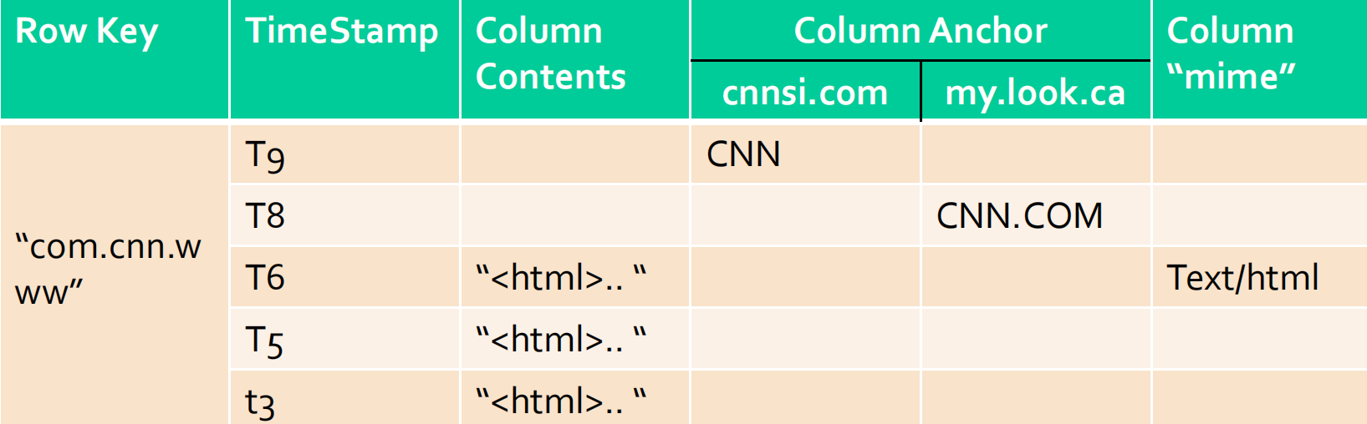
HBase逻辑模型

Slide 8
HBase存储模型
1 数据排序存储
在MySQL中，数据存储的顺序是插入的顺序。
在HBase中，数据存储是按照行键排序后存储的(按照ascii码比较大小，先比较ascii码中的第一个字节，如果第一个字节能比较出来大小就不比较后面的了)
假设，插入的顺序是1、12、10、100，存储的顺序是1、10、100、12
2 区域(region)
在HBase中，一个表中的数据，按照行被划分为很多的区域
每个区域，按照存储的行键的最小行键和最大行键指定的，使用区间[start key,end key)
在Hbase中，默认提供了一个目录表(catalog table)，里面存储了所有表的region信息（region server位置，start key、end key）
随着表中记录越来越多，区域的size会越来越大，那么区域会自动分裂，目的是保证每个区域不会太大
3 区域服务器(region server)
region会分散在不同的节点中存储，这些节点称作region server。
4 在存储的时候，每个列族单独存储为文件
如果一个表t1，有两个列族c1和c2，那么在存储的时候，所有在列族c1中的数据会是独立的文件，所有在列族c2中的数据也会是独立的文件
5 所有HBase中的数据都存放在HDFS中

Slide 9
问题
一个列族中如果有2列，那么这两列会分到两个列族文件存储吗？
一行记录，会不会分到多个文件中存储？
一个列族，会不会在多个region中存储？
一个region中，会不会有多个列族文件？
一个表，会存放在多个region server中吗？
一个列族，会存放在多个region server中吗？
一个region，会存放在多个region server中吗？

Slide 10
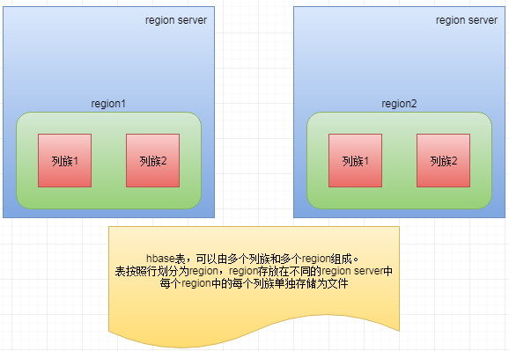
HBase存储模型-总结

Slide 11
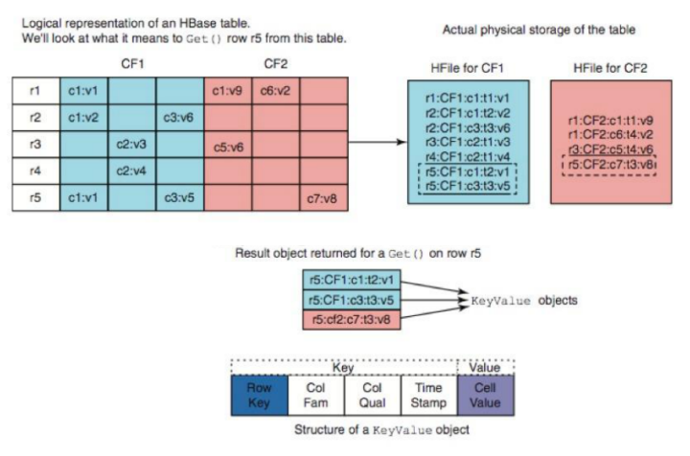
HBase存储模型

Slide 12
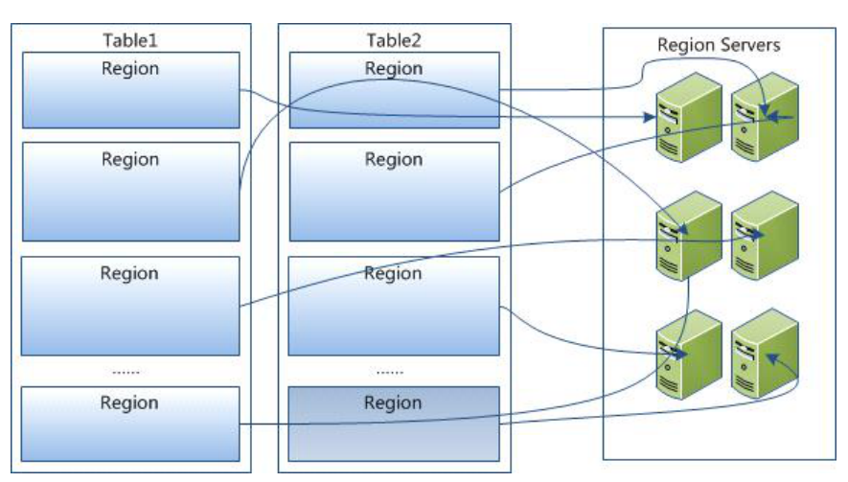
HBase物理模型

Slide 13
Part 02
HBase安装及使用

Slide 14
HBase集群搭建
下载地址
http://archive.apache.org/dist/hbase/1.2.6/
依赖
hbase依赖于haoop和zk。【zk可以使用内置zk或者外部zk】
主节点到从节点的免密码登录
jdk1.8
修改配置
hbase-env.sh
hbase-site.xml
backup-masters
regionservers
启动
bin/start-hbase.sh
jps查看进程：HMaster、HRegionServer
访问http://hadoop100:16010页面

Slide 15
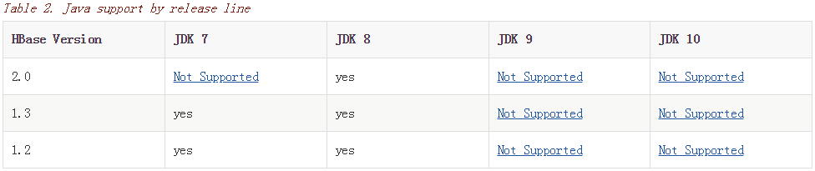
HBase与JDK版本对应关系
http://hbase.apache.org/book.html#basic.prerequisites

Slide 16
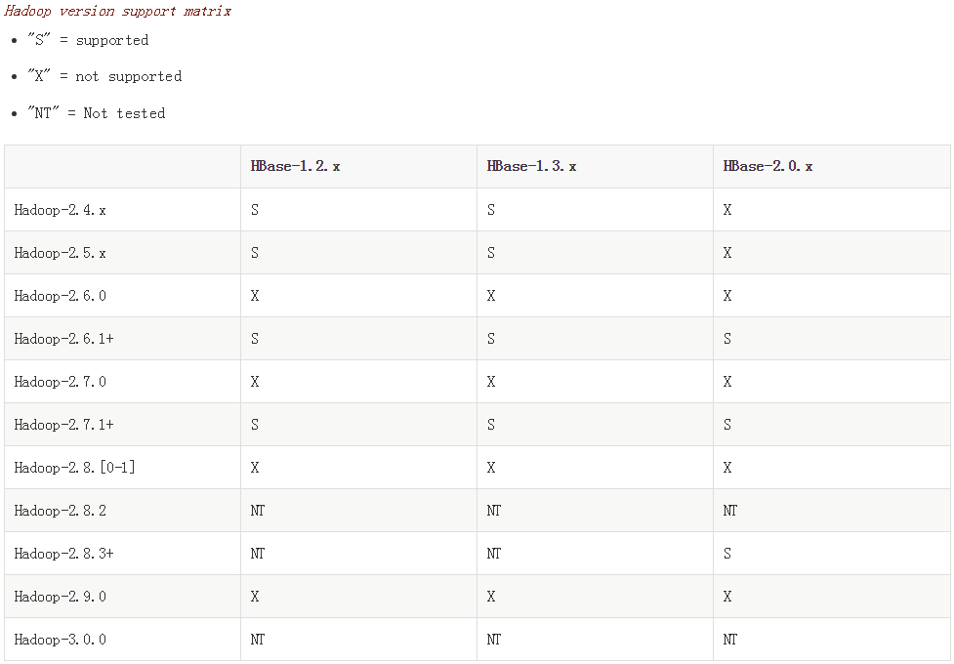
Hbase与Hadoop版本对应关系
http://hbase.apache.org/book.html#hadoop

Slide 17
HBase集群节点规划
由于HBase的数据是存储在hdfs中，所以在实际工作中，一般HBase集群和Hadoop集群会部署在一块。
Node Name | Master | Zookeeper【外部】 | RegionServer
hadoop100 | yes | yes | no
hadoop101 | backup | no | yes
hadoop102 | no | no | yes

Slide 18
hbase-env.sh
export JAVA_HOME=/data/soft/jdk1.8
export HBASE_MANAGES_ZK=false
export HBASE_LOG_DIR=/data/hbase/logs

Slide 19
hbase-site.xml
<configuration>
<property >
<name>hbase.rootdir</name>
<value>hdfs://hadoop100:9000/hbase</value>
</property>
<property>
<name>hbase.tmp.dir</name>
<value>/data/hbase/tmp</value>
</property>
<property>
<name>hbase.cluster.distributed</name>
<value>true</value>
</property>
<!-- 如果是zk集群的话，多个节点之间用逗号隔开，例如：hadoop100,hadoop101,hadoop102 -->
<property>
<name>hbase.zookeeper.quorum</name>
<value>hadoop100</value>
</property>
</configuration>

Slide 20
backup-masters
# 此文件不存在，需要创建
hadoop101

Slide 21
regionservers
hadoop101
hadoop102

Slide 22
HBase Shell
执行bin/hbase shell
名称 | 表达式
创建表 | create '表名称', '列族名称1','列族名称2','列族名称N'
查看表 | list 获取所有表名; describe '表名称' 查看表的详细信息
添加记录 | put '表名称', '行键', '列族名称:列名称','列的值'[,'时间戳']
查看记录 | get '表名称', '行键'
查看记录总数 | count '表名称' [, CACHE=>1000]
扫描记录 | scan "表名称"
扫描记录 | scan "表名称" , {COLUMNS=>'列族名称:列名称'}
更新记录 | 就是使用put重写一遍进行覆盖
删除记录 | delete '表名' ,'行键' , '列名称'
删除记录 | deleteall ‘表名’,‘行键’
删除一张表 | 第一步 disable '表名称' 第二步 drop '表名称
截断表 | truncate '表名'

Slide 23
HBase在hdfs中的结构
/hbase/data
default：用户表存放目录
hbase：系统表存放目录

Slide 24
命名空间
HBase默认有2个命名空间(namespace)
分别是hbase和default
HBase的namespace相当于mysql的database
list_namespace，显示有default和hbase这两个命名空间；
其中，hbase存放系统表，default是存放用户表
list_namespace_tables 'hbase'，显示hbase中的系统表
namespace表存放所有的命名空间信息
meta表存放的是数据库所有的region信息和rowkey范围

Slide 25
系统表-hbase:namespace
scan 'hbase:namespace'
其中，
行键rowkey是命名空间的名称
可以创建一个新的命名空间
create_namespace 'ns1'

Slide 26
系统表-hbase:meta
scan 'hbase:meta'
其中，
行键rowkey是 tablename,startkey,timestamp.encoded
列info:regioninfo显示region info的序列化信息
列info:server显示region server的ip和port
列info:serverstartcode显示region server处理region的开始时间

Slide 27
region的request计数
观察HBase ui的table Regions中的Requests参数值
put一次request+1
delete一次request+1
scan多少条记录request+多少
truncate操作会清零(truncate操作是删除region新建region)
这个参数的意义在于，可以分析哪个region被频繁请求，方便优化

Slide 28
HBase java
pom中添加hbase相关依赖
表的管理操作
Admin hBaseAdmin = connection.getAdmin();
如create、truncate、delete
表的数据操作
Configuration conf = HBaseConfiguration.create();
Connection connection = ConnectionFactory.createConnection(conf);
Table table = connection.getTable(TableName.valueOf("t1"));
如put、get
table.close();
connection.close();
winutils：https://github.com/steveloughran/winutils

Slide 29
Part 03
HBase架构分析

Slide 30
zookeeper
ZooKeeper为HBase集群提供协调服务，它管理着HMaster和HRegionServer的状态(available/alive等)，并且会在它们宕机时通知给HMaster，从而HMaster可以实现HMaster之间的failover，或对宕机的HRegionServer中的HRegion集合的修复(将它们分配给其他的HRegionServer)。ZooKeeper集群本身使用一致性协议(PAXOS协议)保证每个节点状态的一致性。
ZooKeeper协调集群所有节点的共享信息，在HMaster和HRegionServer连接到ZooKeeper后创建Ephemeral(临时)节点，并使用Heartbeat机制维持这个节点的存活状态，如果某个Ephemeral节点失效，则HMaster会收到通知，并做相应的处理。
另外，HMaster通过监听ZooKeeper中的Ephemeral节点(默认：/hbase/rs/*)来监控HRegionServer的加入和宕机。在第一个HMaster连接到ZooKeeper时会创建Ephemeral节点(默认：/hbase/master)来表示Active的HMaster，其后加进来的HMaster则监听该Ephemeral节点，如果当前Active的HMaster宕机，则该节点消失，因而其他HMaster得到通知，而将自身转换成Active的HMaster，在变为Active的HMaster之前，它会在/hbase/back-masters/下创建自己的Ephemeral节点

Slide 31
HMaster
HMaster没有单点故障问题，可以启动多个HMaster，通过ZooKeeper的Master Election机制保证同时只有一个HMaster处于Active状态，其他的HMaster则处于热备份状态。一般情况下会启动两个HMaster，非Active的HMaster会定期的和Active HMaster通信以获取其最新状态，从而保证它是实时更新的，因而如果启动了多个HMaster反而增加了Active HMaster的负担。它主要有以下职责：
1. 管理HRegionServer，实现其负载均衡
2. 管理和分配HRegion，比如在HRegion split时分配新的HRegion；在HRegionServer退出时迁移其内的HRegion到其他HRegionServer上
3. 实现DDL操作（Data Definition Language，namespace和table的增删改，column familiy的增删改等）
4. 管理namespace和table的元数据（实际存储在HDFS上）
5. 权限控制（ACL）

Slide 32
HRegionServer
HRegionServer一般和DataNode在同一台机器上运行，实现数据的本地性
HRegionServer包含多个HRegion，由WAL(HLog)、BlockCache、MemStore、HFile组成

Slide 33
HRegion
一个HRegion对应一个Table中的一个Region。一个Table可以有一个或多个Region，可以分布在不同的HRegionServer上；一个HRegionServer可以有多个HRegion，他们分别属于不同的Table。HRegion由多个Store(HStore)构成，每个HStore对应了一个Table在这个HRegion中的一个Column Family。HStore是HBase中存储的核心，它实现了读写HDFS功能，一个HStore由一个MemStore和0个或多个StoreFile组成
HBase使用RowKey将表水平切割成多个HRegion，从HMaster的角度，每个HRegion都记录了它的StartKey和EndKey（第一个HRegion的StartKey为空，最后一个HRegion的EndKey为空），由于RowKey是排序的，因此Client可以通过HMaster快速的定位每个RowKey在哪个HRegion中。HRegion由HMaster分配到相应的HRegionServer中，然后由HRegionServer负责HRegion的启动和管理，和Client的通信。

Slide 34
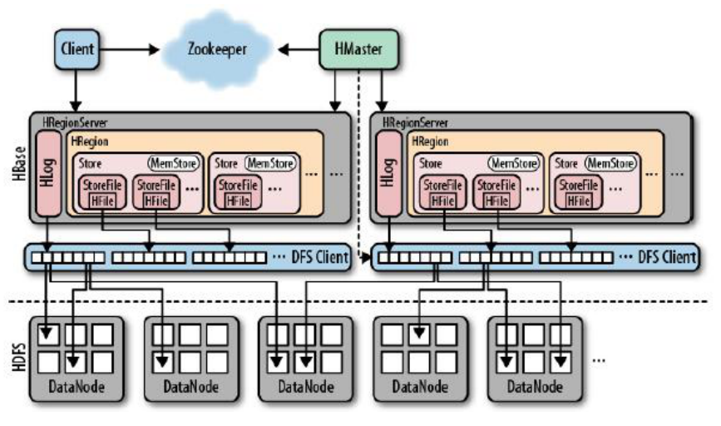
系统架构-重要

Slide 35
Part 04
HBase高级功能

Slide 36
Hbase的二级索引
HBase的一级索引就是rowkey，我们只能通过rowkey进行检索。如果我们相对hbase里面列族的列进行一些组合查询，就需要采用HBase的二级索引方案来进行多条件的查询
常见的二级索引方案有以下几种
1.MapReduce方案
2.ITHBASE方案
3.IHBASE方案
4.Coprocessor方案
5.Solr/es+hbase方案
6.Phoenix方案

Slide 37
row key设计原则-重要
HBase按照Key存储。设计不好的RowKey会导致HBase的读写操作集中于少数的region，形成瓶颈，降低读写效率
(1)rowkey必须唯一。如果不唯一，会覆盖记录
(2)rowkey必须定长。建议是8byte的整数倍【详细解释见备注】
(3)rowkey是二进制字节流，理论长度不超过64K，建议越短越好，不超过100字节。rowkey越长，越影响读写效率
byte[] b1 = Bytes.toBytes(13581529189L)
byte[] b2 = Bytes.toBytes(20160606121212L)
byte[] b3 = Bytes.toBytes("1358152918920160606121212")
byte[] b4 = Bytes.add(b2, b1)
(4)rowkey散列原则。rowkey高位字段散列，可以化解写入时的数据倾斜。散列值只要能保证在同一时刻(毫秒)唯一即可
(5)如果记录经常被一起查询，那么rowkey位置应该紧挨着【假设id和name经常一块查询，就可以把这两个字段拼接到一块作为rowkey】。如果要求最近时间经常被访问，那么使用Long.MAX_VALUE-时间
rowkey设计切记
如果高位是散列值，那么范围查询性能就很差
如果要求范围查询，那么高位最好不用散列值
Notes:
原因一是数据的持久化文件HFile中是按照KeyValue存储的，如果RowKey过长比如100字节，1000万列数据光RowKey就要占用100*1000万=10亿个字节，将近1G数据，这会极大影响HFile的存储效率；
原因二是memstore将缓存部分数据到内存，如果RowKey字段过长内存的有效利用率会降低，系统将无法缓存更多的数据，这会降低检索效率。因此RowKey的字节长度越短越好
原因三是目前操作系统大都是64位，内存8字节对齐。控制在16个字节，8字节的整数倍利用操作系统的最佳特性

Slide 38
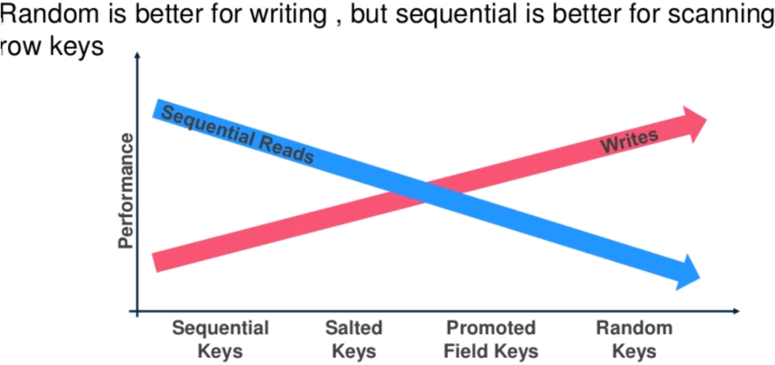
row key设计原则-图解

Slide 39
谢谢！

